Slide 1
Prvky II. hlavní podskupiny

Slide 2
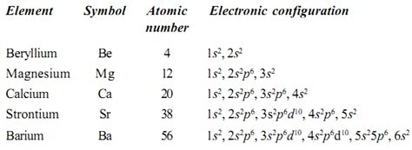
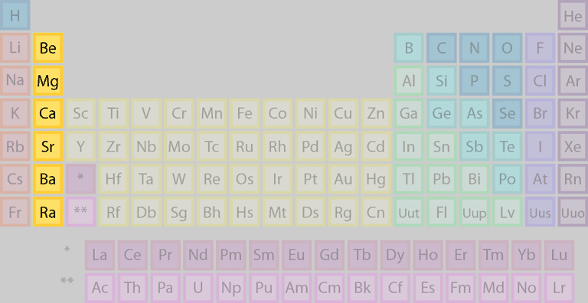
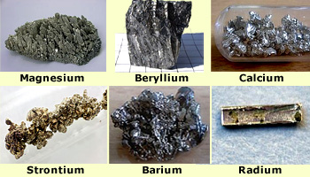
Be, Mg, Ca, Sr, Ba, Ra

Slide 3
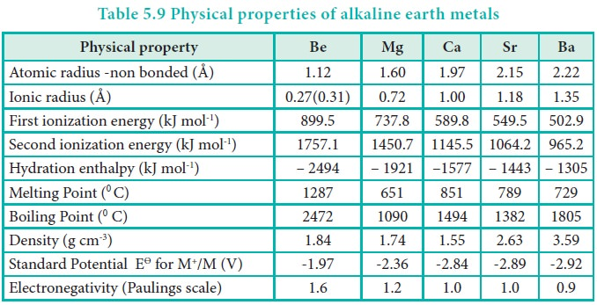
oxidační čísla: prvky nabývají pouze ox. čísla II
Všechny prvky jsou kovy, v porovnání s alk. kovy mají vyšší bod tání a varu a vyšší hustotu
Výrazně elektropozitivní charakter, tvoří ochotně ionty Me²⁺,

Slide 4
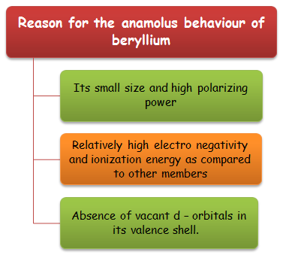
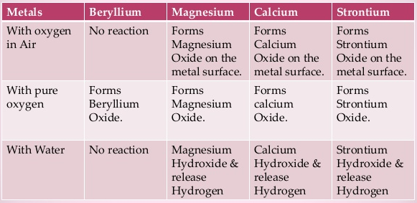
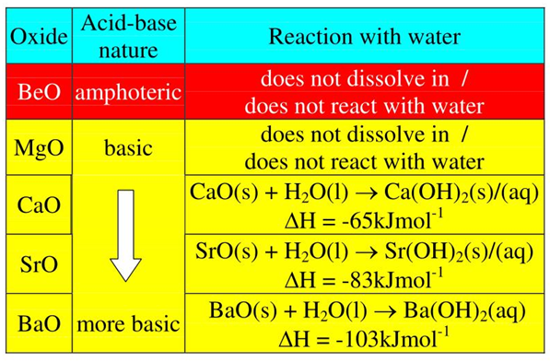
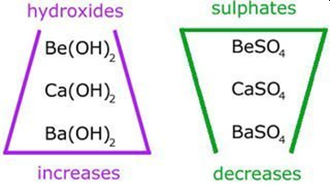
Typ vazby:
Be je typická kovalentní vazba, Mg - jistý podíl kovalence, pro ostatní je typická iontová vazba;
Rozpustnost

Slide 5
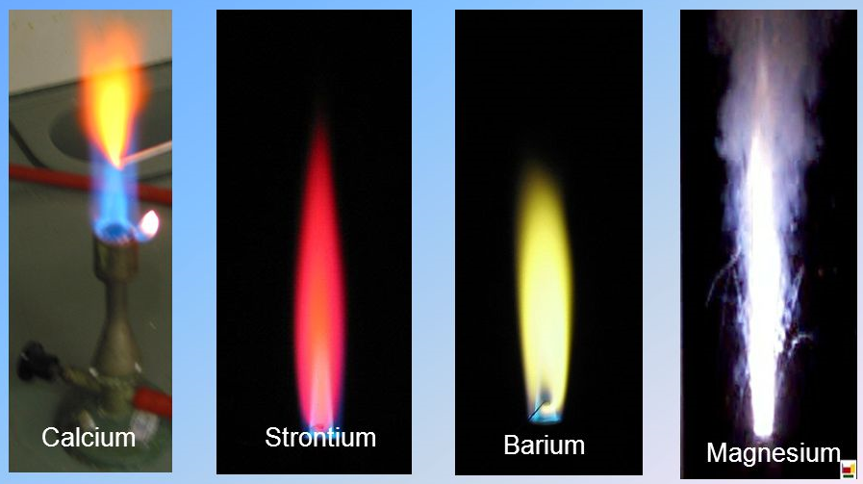
Rozpustnost hydroxidů vzrůstá s rostoucím at. číslem:
např. Be(OH)₂ - 3.10⁻⁷M; Ba(OH)₂ - 0.11 M;
Rozpustnost síranů odstupňována opačně, nejméně rozpustný je BaSO₄
Reakce s uhlíkem: Ca, Sr, Ba reagují přímo s uhlíkem za vzniku karbidů MeC₂ (iontové acetylidy)
Těkavé sloučeniny barví plamen:
Ca - cihlově červeně, Sr - karmínově
červeně, Ba - světle zeleně,
Ra - karmínově červeně

Slide 6
Beryllium
je lesklý, ocelově šedý, velice tvrdý kov. Existují dvě alotropické modifikace beryllia, hexagonální α-Be přechází při teplotě 1254°C na kubické β-Be. Má amfoterní charakter: rozpouští se v kyselinách i v alkalických hydroxidech
Beryllium je na suchém vzduchu stálé, se vzdušným kyslíkem reaguje za vzniku oxidu beryllnatého BeO až za teploty 900°C, v koncentrované kyselině dusičné se pasivuje vrstvou oxidu a dále se v ní nerozpouští, ale se zředěnými neoxidujícími kyselinami ochotně reaguje za vývoje vodíku:
Be + 2HCl + 4H₂O → [Be(H₂O)₄]Cl₂ + H₂
Reakce beryllia se zředěnými oxidujícími kyselinami probíhají bez vývoje vodíku:
3Be + 8HNO₃ → 3Be(NO₃)₂ + 2NO + 4H₂O
Reakci s koncentrovanou kyselinou fluorovodíkovou vzniká komplexní kyselina tetrafluoroberyllnatá:
Be + 4HF → H₂[BeF₄] + H₂
Na rozdíl od ostatních kovů druhé skupiny beryllium ochotně reaguje s roztoky alkalických hydroxidů a jeho sloučeniny snadno hydrolyzují. Těmito vlastnostmi se beryllium odlišuje od ostatních prvků druhé hlavní poskupiny a více se podobá hliníku:
Be + 2NaOH + 2H₂O → Na₂[Be(OH)₄] + H₂

Slide 7
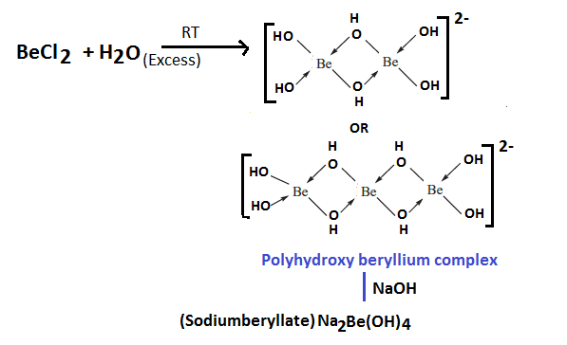
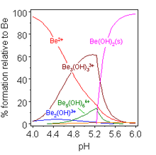
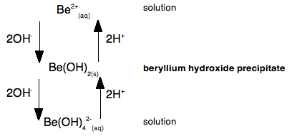
Ve sloučeninách v tuhém stavu vystupuje beryllium nejčastěji jako bezbarvý kation beryllnatý Be²⁺, ale v roztocích vystupuje téměř výhradně jako kation tetraaquaberyllnatý [Be(H₂O)₄]²⁺, tvoří také anion beryllnatanový BeO₂²⁻.

Slide 8
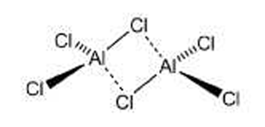

Slide 9
Při teplotě 400-500°C reaguje s taveninami alkalických hydroxidů za vzniku alkalických beryllnatanů:
Be + 2NaOH → Na₂BeO₂ + H₂
S vroucí vodou reaguje za vzniku oxidu a hydroxidu beryllnatého a vývoje vodíku:
2Be + 3H₂O → BeO + Be(OH)₂ + 2H₂
S dusíkem a uhlíkem se přímo slučuje až za vysokých teplot, s acetylenem C₂H₂ tvoří acetylid BeC₂ již při teplotě 400°C.
S fluorem reaguje již za laboratorní teploty, s chlorem se slučuje při 250°C, s bromem a jodem probíhá reakce až při teplotě nad 480°C.
Se sírou se přímo slučuje na sulfid beryllnatý BeS až při teplotě nad 1100°C.
S vodíkem se přímo neslučuje, ale tvoří hydrid BeH₂, který je nutné připravovat nepřímým způsobem.

Slide 10
Nalézá se pouze ve sloučeninách. Nejznámějšími minerály beryllia jsou beryl Be₃Al₂Si₆O₁₈ (odrůdy smaragd a akvamarín) a chrysoberyl BeAl₂O₄. nejdůležitějším užitkovým minerálem beryllia je v současnosti bertrandit Be₄Si₂O₇(OH)₂.
Výroba beryllia
Fluoridový způsob se používá zejména při výrobě z berylu. Rudný koncentrát se při teplotě 750°C taví s hexafluorokřemičitanem sodným Na₂[SiF₆] a uhličitanem sodným Na₂CO₃ nebo hydroxidem sodným NaOH. V současnosti se hexafluorokřemičitan sodný nahrazuje dostupnějším hexaflurohlinitanem sodným Na₃[AlF₆]. Beryllium přejde na rozpustný tetrafluroberyllnatan sodný Na₂[BeF₄]:
3BeO·Al₂O₃·6SiO₂ + 2Na₂[SiF₆] + Na₂CO₃ → 3Na₂[BeF₄] + 8SiO₂ + Al₂O₃ + CO₂
Tavenina se po vychladnutí rozemele a vyluhuje horkou vodou, z výluhu se přídavkem NaOH vysráží beryllium ve formě hydroxidu, který se následně působením HF převede na fluorid BeF₂:
Na₂[BeF₄] + 2NaOH → Be(OH)₂ + 4NaF Be(OH)₂ + 2HF → BeF₂ + 2H₂O

Slide 11
V současnosti je běžnější sulfátový způsob výroby beryllia z bertranditu. Na rudný koncentrát se působí horkou kyselinou sírovou, beryllium přejde do roztoku ve formě síranu beryllnatého BeSO₄. Přídavkem roztoku uhličitanu amonného (NH₄)₂CO₃ se vysráží ostatní příměsi. Po jejich odfiltrování zůstává v roztoku beryllium ve formě dobře rozpustného dikarbonatoberyllnatanu amonného (NH₄)₂[Be(CO₃)₂], který se zahřátím na teplotu 165 °C převede na nerozpustný hydroxid Be(OH)₂. Hydroxid se dále zpracovává stejným postupem jako v případě fluoridové metody.
Redukce a rafinace
Vlastní výroba kovového beryllia se následně provádí elektrolýzou taveniny směsi fluoridu berylnatého a sodného v atmosféře argonu, elektrolýza probíhá při teplotě 350°C, na niklové katodě se vylučuje práškové beryllium, anoda bývá grafitová. Dalším způsobem je redukce BeF₂ roztaveným hořčíkem v elektrické peci při teplotě 950°C. Výroba beryllia je také možná redukci oxidu BeO uhlíkem v elektrické peci při teplotách přes 1400°C:
BeF₂ + Mg → Be + MgF₂ 2BeO + C → 2Be + CO₂ BeO + CO → Be + CO₂
Na čistotu 99,98% se surový kov rafinuje destilací za sníženého tlaku, na čistotu až 99,999% se rafinuje zonálním tavením pomocí vysokofrekvenčního ohřevu obdobně jako křemík nebo germanium.

Slide 12
Praktické využití nalézá beryllium jako součást některých slitin, zejména pro jadernou techniku a pro výrobu RTG trubic.
Slitina beryllia s cínem a mědí - berylliový bronz, se používá k výrobě nejiskřivého nářadí pro práce v explozivním prostředí.
Beryllium se používá ke konstrukci jaderných zbraní, kde plní dvojí funkci. Plášť z beryllia okolo štěpného materiálu slouží jako účinný odrážeč neutronů, berylliový neutronový reflektor umožňuje ve zbrani použít menší, než teoretické kritické množství štěpného materiálu. Berylliový terčík může být v kombinaci se silným α-zářičem, obvykle se používá polonium 210, využit jako zdroj neutronů potřebných k nastartování štěpné reakce. Neutronový iniciátor podstatně ovlivňuje dynamiku řetězové reakce v celém objemu štěpného materiálu.
Beryllium i jeho sloučeniny jsou vysoce toxické látky
a řadí se mezi karcinogeny 2. kategorie.

Slide 13
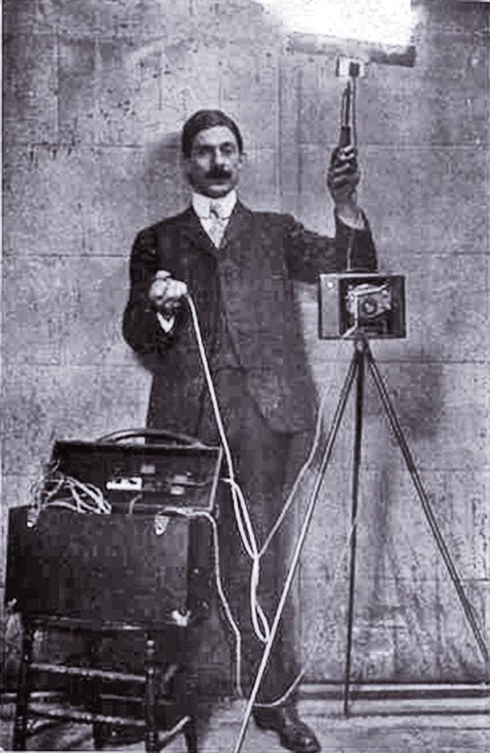
Hořčík
je stříbřitě bílý, lesklý a poměrně měkký kov. Zapálen na vzduchu hořčík shoří intenzivním, oslnivě bílým plamenem (používal se jako blesk při fotografování) za vzniku oxidu MgO a nitridu Mg₃N₂. Průběh hoření hořčíku popisují rovnice:
2Mg + O₂ → 2MgO 3Mg + N₂ → Mg₃N₂
Za zvýšené teploty reaguje s vodou za vzniku hydroxidu hořečnatého a vývoje vodíku:
Mg + 2H₂O → Mg(OH)₂ + H₂
Reakce hořčíku s minerálními kyselinami probíhá za vývoje vodíku, reakce hořčíku s kyselinou dusičnou probíhají bez vzniku vodíku:
Mg + 2HCl → MgCl₂ + H₂ 3Mg + 2H₃PO₄ → Mg₃(PO₄)₂ + 3H₂ 3Mg + 8HNO₃ → 3Mg(NO₃)₂ + 2NO + 4H₂O 4Mg + 10HNO₃ → 4Mg(NO₃)₂ + N₂O + 5H₂O

Slide 14
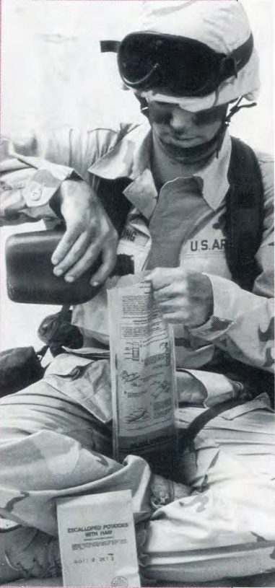
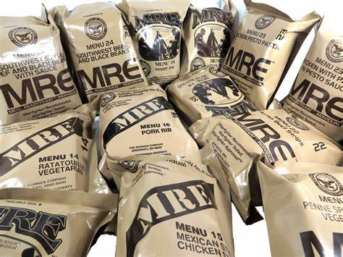
MRE (Meal, ready to eat)
= potraviny původně určené do bojového nasazení. Ohřívač se aktivuje přilitím vody, která reaguje s práškovým hořčíkem (ve slitině s malým množstvím železa, za přítomnosti kuchyňské soli) uvnitř obalu.
Mg + 2H₂O → Mg(OH)₂ + H₂
Exotermická reakce mezi vodou a hořčíkem umožní
přivedení vody k varu, vzniklá pára dokonale prohřeje
dávku potravin asi za 10 minut.

Slide 15
Hořčík reaguje také s koncentrovanými horkými roztoky amonných halogenidů:
Mg + 2NH₄Cl → MgCl₂ + 2NH₃ + H₂
Za laboratorní teploty reaguje s vlhkým chlorem, s vodíkem se slučuje na hydrid MgH₂ při teplotě 175°C, s dusíkem a amoniakem reaguje za vzniku nitridu Mg₃N₂ až při teplotě nad 780°C, s křemíkem tvoří silicid Mg₂Si při teplotách nad 650°C
Vodné roztoky solí hořčíku jsou bezbarvé, mezi barevné výjimky patří rozpustný žlutý chroman hořečnatý MgCrO₄. Nerozpustné sloučeniny hořčíku jsou bílé látky.
V přírodě se elementární hořčík vyskytuje pouze jako dvojmocný kation ve sloučeninách. Mezi nejdůležitější minerály hořčíku patří magnezit MgCO₃, dolomit CaCO₃·MgCO₃, serpentinit 3MgO·2SiO₂·2H₂O, spinel MgO·Al₂O₃, karnalit MgCl₂·KCl·6H₂O, kieserit MgSO₄·H₂O, olivín MgSiO₄, azbest H₄Mg₃Si₂O₉, mastek Mg₃Si₄O₁₀(OH)₂, pyrop Mg₃Al₂(SiO₄)₃, brucit Mg(OH)₂ a sepiolit Mg₃[Si₄O₁₀]·Mg(OH)₂·3H₂O.

Slide 16
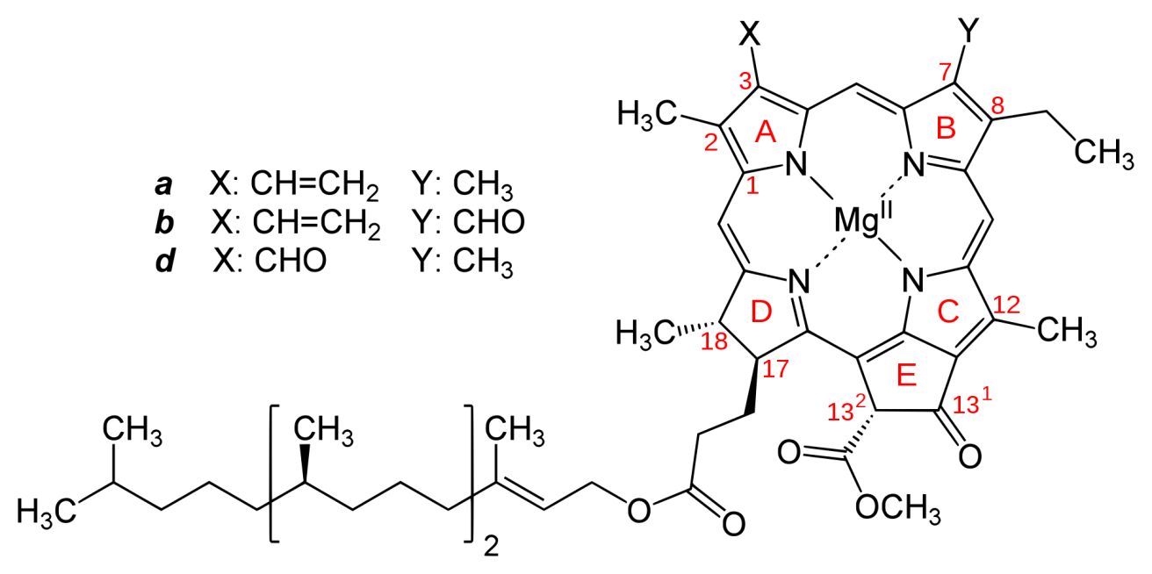
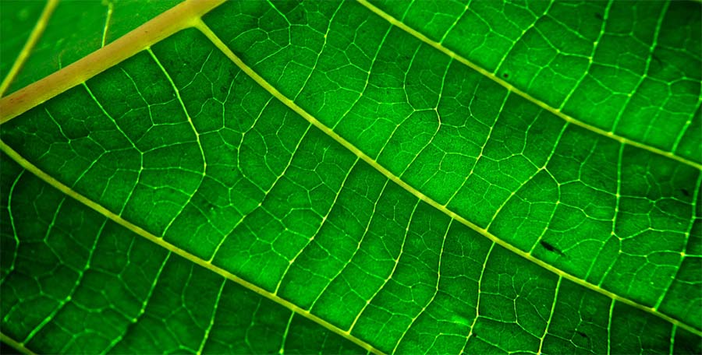
Hořčík se významnou mírou podílí na složení mořské vody. Spolu s vápníkem je hořčík nejčastější příčinou tvrdosti přírodních vod.
Hořčík je důležitý biogenní prvek, jako významná složka chlorofylu se vyskytuje ve všech zelených rostlinách. Dostatečný obsah hořčíku v potravinách je podmínkou správné funkce lidského organismu.

Slide 17
Výroba hořčíku
Hořčík se vyrábí zejména tavnou elektrolýzou MgCl₂, méně často termickými způsoby z MgO.
Chlorid hořečnatý potřebný pro elektrolytickou výrobu hořčíku se připravuje rozdílnými způsoby podle druhu vstupní suroviny.
Pokud se jako surovina používá dolomit CaCO₃·MgCO₃, provádí se nejčastěji norský postup, který spočívá v pálení dolomitu za vzniku oxidů MgO a CaO, následuje hydratace oxidů za vzniku hydroxidů Mg(OH)₂ a Ca(OH)₂, nerozpustný hydroxid hořečnatý se po odfiltrování kalcinuje za vzniku MgO, který se chloruje za přítomnosti uhlíku za vzniku MgCl₂.
Jestliže se jako vstupní surovina používá serpentinit 3MgO·2SiO₂·2H₂O, provádí se kanadský postup, který spočívá v louhování suroviny kyselinou chlorovodíkovou, vzniklý chlorid hořečnatý z roztoku vykrystalizuje, po opětovném rozpuštění se provádí čištění pomocí iontoměničů, následuje další krystalizace a sušení.
Pokud se k přípravě chloridu hořečnatého používá mořská voda, nejprve se z ní působením vápenného mléka vysráží hydroxid hořečnatý Mg(OH)₂ a ten se působením kyseliny chlorovodíkové převede na chlorid hořečnatý MgCl₂.
Nejjednodušší je využití karnalitu MgCl₂·KCl·6H₂O, který se kalcinací zbaví krystalické vody a je připraven k elektrolýze.

Slide 18
Vlastní výroba hořčíku se provádí elektrolýzou taveniny bezvodého chloridu hořečnatého s přídavkem NaCl a KCl (snížení teploty tání, zvýšení elektrické vodivosti), CaCl₂ (zvýšení hustoty elektrolytu) a CaF₂ (rychlejší spojování kapek hořčíku).
Surový hořčík se rafinuje přetavováním pod vrstvou solné taveniny nebo v atmosféře inertních plynů. Rafinace hořčíku na vysokou čistotu se provádí sublimací ve velmi zředěné atmosféře argonu.
Méně rozšířené, a dnes téměř nepoužívané způsoby výroby hořčíku jsou karbotermický, karbidotermický a silikotermický způsob výroby hořčíku redukcí MgO, je možná také aluminotermická výroba z MgCl₂.
Karbotermická a karbidotermická výroba hořčíku se prováděla v elektrické obloukové peci redukcí oxidu hořečnatého karbidem vápenatým nebo uhlím při teplotě 1200 °C. Silikotermický způsob výroby hořčíku se provádí redukcí páleného dolomitu křemíkem nebo ferrosiliciem v ocelolitinových retortách zahřívaných až na teplotu 2000 °C.

Slide 19
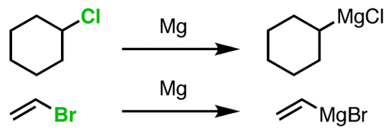
Praktické využití
V minulosti se práškový hořčík ve směsi s vhodnými okysličovadly používal jako zdroj intenzivního světla pro fotografické blesky.
Největší uplatnění dnes nalézá hořčík jako součást lehkých slitin a jako redukční činidlo pro výrobu dalších kovů (titan, zirkonium, niob, hafnium) Krollovým postupem.
Jako součást Grignardova činidla nalézá hořčík uplatnění ve velké řadě organických syntéz.
Slitiny hořčíku
Větší praktický význam než čistý kov, mají pro technickou praxi slitiny hořčíku. Mezi nejdůležitější a nejstarší hořčíkové slitiny patří dural (Mg+Al+Cu+Mn), elektron (Mg+Al+Zn+Mn) a magnalium (Mg+Al).

Slide 20
Moderní slitiny hořčíku obsahují příměsi i dalších prvků, označování hořčíkových slitin písmennými kódy:
hořčíková slitina s označením AE42 obsahuje kromě 4% hliníku také cca 2,5% neodymu, komerčně úspěšná slitina ZE41 obsahuje 4,2 % zinku a 1,2 % neodymu. Další technicky využívané hořčíkové slitiny jsou AZ91, AM20, AM50, AM60, AS21, ZC63, EZ33, QE22, WE54. Hořčík se také používá k výrobě biodegradovatelných lékařských implantátů (slitiny Mg-Ca nebo Mg-Zn-Ca).
Hořčíkové kompozity
Progresivním konstrukčním materiálem jsou hořčíkové kompozity, které se vyrábějí vkládáním výztuže ve tvaru částic nebo vláken různé délky do hořčíkové matrice - "Metal Matrix Composites" – MMCs. Jako výztuž se nejčastěji používá oxid hlinitý, uhlíková vlákna, karbid křemíku SiC a karbid boru B₄C. Hořčíkové kompozity se vyrábějí metodami práškové metalurgie, difuzním spojováním výztuže s matricí nebo infiltrací vláken výztuže roztaveným kovem.

Slide 21
Vápník
je šedobílý, na čerstvém řezu lesklý, měkký, neušlechtilý kov. Na vzduchu se oxiduje, po zahřátí hoří:
2 Ca + O₂ → 2 CaO
Snadno se rozpouští ve zředěných minerálních kyselinách:
Ca + 2HCl → CaCl₂ + H₂ 4Ca + 10HNO₃ → 4Ca(NO₃)₂ + N₂O + 5H₂O
Prudce reaguje s vodou za vzniku hydroxidu a vývoje vodíku, při teplotě nad 200°C reaguje s vodní párou za vzniku oxidu a hydridu:
Ca + 2H₂O → Ca(OH)₂ + H₂ 2Ca + H₂O → CaO + CaH₂
S fluorem reaguje již za laboratorní teploty, s ostatními halogeny se přímo slučuje až při teplotách nad 200°C. S kyslíkem reaguje při teplotě nad 300°C, s uhlíkem se slučuje při teplotě nad 550°C.
S amoniakem reaguje již při teplotě -40°C za vzniku hexaamin vápenatého komplexu, pokud je reakce vápníku s amoniakem katalyzována železem nebo platinou vzniká amid:
Ca + 6NH3 → [Ca(NH₃)₆] Ca + 2NH₃ → Ca(NH₂)₂ + H₂

Slide 22
Ve sloučeninách se vyskytuje výhradně v oxidačním stupni II. Vytváří také komplexní sloučeniny ve kterých má koordinační číslo 6. Vodné roztoky solí vápníku jsou bezbarvé, nerozpustné sloučeniny vápníku jsou bílé, mezi barevné výjimky patří žlutý chroman vápenatý CaCrO₄, modrý boritan vápenatý Ca₃(BO₃)₂ nebo černý silicid vápenatý CaSi₂.
V přírodě se elementární vápník nevyskytuje, ale v zemské kůře je v množství 3,25 % hmot. rozptýlen ve svých sloučeninách. Vápník je třetí nejrozšířenější kov a pátý nejrozšířenější prvek v přírodě.
Nejdůležitějšími užitkovými nerosty vápníku jsou minerály kalcit (vápenec) a aragonit CaCO₃, dolomit CaCO₃·MgCO₃, anhydrit CaSO₄·0.5H₂O a sádrovec CaSO₄·2H₂O, apatit Ca₅(PO₄)₃(F,Cl,OH) a fluorit (kazivec) CaF₂.
K velice vzácným minerálům vápníku patří sulfid oldhamit CaS, který se výjimečně nalézá v některých meteoritech.
V kostech a zubech živočichů se nachází hydroxyapatit (Ca₅(PO₄)₃OH),
CaCO₃, je základní stavební materiál korálů, ramenonožců, schránek měkkýšů a skořápek vajec plazů a ptáků.
V množství 0,16 % hmot. se vápník nachází také v mořské vodě a spolu s hořčíkem způsobuje tvrdost vody.
Obrovský praktický význam mají sloučeniny vápníku zejména pro výrobu stavebních materiálů (cement, sádra, vápno).

Slide 23
Mineralogickou zvláštností jsou přírodní vápenaté sloučeniny organických kyselin,
Acetáty: calclacit Ca[Cl₂CH₃COO]·10H₂O a paceit CaCu(CH₃COO)₄·6H₂O,
Fomiáty: formicait Ca(HCOO)₂
Oxaláty: whewellit Ca(C₂O₄)·H₂O, weddelit Ca(C₂O₄)·2H₂O a caoxit Ca(C₂O₄)·3H₂O. Oxaláty whewellit a weddelit se také vyskytují jako součást ledvinových a močových kamenů.
Na dně Weddelova moře u Anktarktidy byl v roce 1936 v hloubce 2600 m nalezen unikátní minerál vápníku odvozený od kyseliny citronové earlandit Ca₃(C₆H₅O₇)·4H₂O.
Vápník je nejdůležitější látkou při tvorbě kostí a zubů, je nutný k přenosu nervových vzruchů, ovlivňuje srážlivost krve, aktivuje některé hormony a kontroluje rovnováhu kyselin.

Slide 24
Výroba vápníku
Podobně jako ostatní kovy alkalických zemin, se i vápník vyrábí elektrolýzou taveniny svých halogenidů. Základní surovinou pro elektrolytickou výrobu vápníku je chlorid vápenatý CaCl₂ získávaný chlorací oxidu vápenatého. Anoda je grafitová, katoda je tekutá ze slitiny vápníku s mědí, zinkem nebo olovem. Elektrolýza probíhá při teplotě 700°C, slitina se během ní postupně obohacuje vápníkem a je z elektrolyzéru odváděna.
Čístý vápník se z obohacené slitiny odděluje destilací při teplotě 1000°C a tlaku 20 kPa. Pro řadu technických aplikací se vápník ze slitiny neodděluje.
V menší míře se používá také elektrolýza se železnou katodou.
Kromě tavné elektrolýzy se provádí aluminotermická výroba vápníku. Brikety slisované z oxidu vápenatého a práškového hliníku se za normálního tlaku zahřívají na teplotu 1200°C v nerezové retortě:
6CaO + 2Al → 3Ca + 3CaO·Al₂O₃
Po ukončení redukce se snížením tlaku na 3Pa oddestiluje čistý vápník.
Produktem obou výrobních metod je kovový vápník ve formě desek nebo tyčí o čistotě 98-99%.
Kovový vápník nachází využití jako součást některých slitin a jako redukční činidlo pro výrobu kovů ze skupiny lanthanoidů.

Slide 25
Stroncium
je šedobílý, lesklý a poměrně měkký kov. Kovové stroncium se na vzduchu rychle pokrývá nažloutlou vrstvou oxidu strontnatého. Jsou známy tři krystalografické modifikace, práškové stroncium je pyroforní, na vzduchu hoří.
Stroncium reaguje s neoxidujícími kyselinami za vzniku strontnaté soli a vývoje vodíku:
Sr + 2HCl → SrCl₂ + H₂
Se zředěnou kyselinou dusičnou reaguje za vzniku strontnaté soli a vývoje oxidu dusného, s velmi zředěnou kyselinou vzniká dusičnan amonný:
4Sr + 10HNO₃ → 4Sr(NO₃)₂ + N₂O + 5H₂O 4Sr + 10HNO₃ → 4Sr(NO₃)₂ + NH₄NO₃ + 3H₂O
Za normální teploty reaguje s vodou za vzniku hydroxidu strontnatého, při teplotě nad 200°C reaguje s vodní párou za vzniku oxidu a hydridu strontnatého:
Sr + 2H₂O → Sr(OH)₂ + H₂ 2Sr + H₂O → SrO + SrH₂

Slide 26
Stroncium je chemicky značně reaktivní prvek, s řadou ostatních prvků se přímo slučuje.
Ve sloučeninách vystupuje stroncium téměř výhradně jako dvojmocný kation Sr²⁺, za zvláštních podmínek může stroncium ve sloučeninách existovat i v oxidačním stupni -II jako stroncidový anion. Stroncidy jsou velmi nestabilní sloučeniny, které působí jako silná redukční činidla.
Vodné roztoky solí stroncia jsou bezbarvé, nerozpustné sloučeniny stroncia jsou bílé látky, mezi barevné výjimky patří žlutý chroman strontnatý SrCrO₄.
Hlavním zdrojem stroncia pro průmyslovou výrobu je dusičnan strontnatý Sr(NO₃)₂, který se získává jako vedlejší produkt při výrobě kombinovaných hnojiv typu NPK rozkladem přírodních fosfátů kyselinou dusičnou. Z rozložené břečky se dusičnan odděluje krystalizací, konverzí s uhličitanem amonným se převádí na uhličitan strontnatý, který je základní látkou pro přípravu všech dalších sloučenin stroncia.
Výroba kovového stroncia se provádí elektrolýzou tavenin jeho halogenidů nebo aluminotermickou redukcí oxidu strontnatého:
3SrO + 2Al → 3Sr + Al₂O₃
¨Kovové stroncium je součástí některých lehkých slitin, přídavek stroncia se používá pro výrobu ferrito-keramických magnetů.

Slide 27
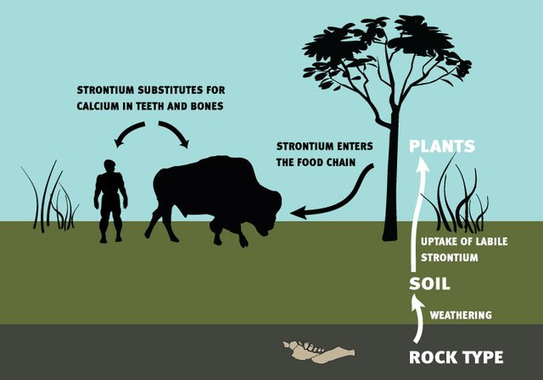
Radioaktivní izotop ⁹⁰Sr (poločas rozpadu 28.8 let) vznikal při zkouškách jaderných zbraní, zabudovával se do koster lidí a živočichů.
Jako silný zdroj beta záření se využívá v radioterapii a jako trvanlivý a lehký energetický zdroj pro satelity, automatické meteostanice a navigační bóje.

Slide 28
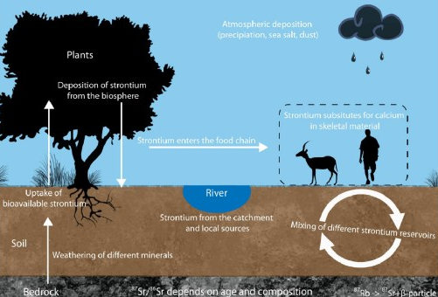
Stroncium tvoří celkem 28 izotopů s hmotnostními čísly 75 až 102, z toho čtyři (⁸⁴Sr, ⁸⁶Sr, ⁸⁷Sr a ⁸⁸Sr) jsou stabilní a jsou součástí přírodního stroncia, ve kterém má nejvyšší podíl (82,6 %) izotop ⁸⁸Sr.

Slide 29
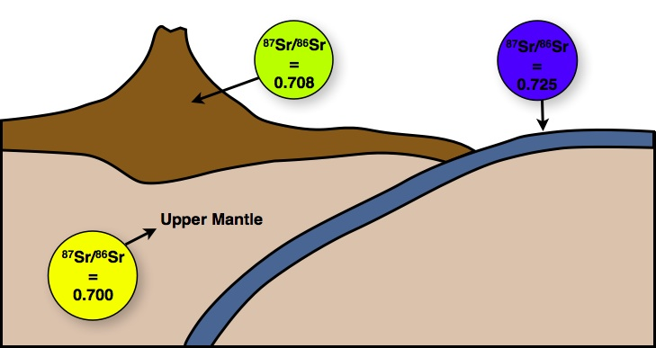
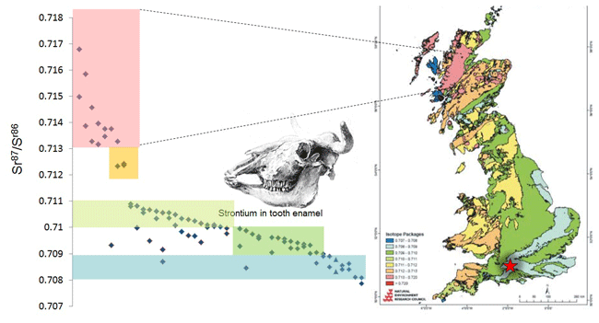

Slide 30
Baryum
je šedobílý, lesklý a měkký kov. Baryum je chemicky značně reaktivní prvek s elektropozitivním charakterem. Zapáleno hoří na vzduchu za vzniku oxidu BaO, peroxidu BaO₂ a nitridu Ba₃N₂, s vodou bouřlivě reaguje za vzniku hydroxidu Ba(OH)₂ a vývoje vodíku.
Dobře se rozpouští ve zředěných minerálních kyselinách:
Ba + 2HCl → BaCl₂ + H₂ 4Ba + 10HNO₃ → 4Ba(NO₃)₂ + N₂O + 5H₂O
Se všemi halogeny se přímo slučuje při teplotě nad 100°C, se sírou reaguje při teplotě 150°C, s vodíkem tvoří hydrid při teplotě okolo 300°C, s uhlíkem se slučuje při teplotě nad 500°C. Naopak s amoniakem reaguje za vzniku hexaaminbarnatého komplexu již za teploty -40°C. Pokud je reakce barya s amoniakem katalyzována platinou, nevzniká uvedený komplex, ale amid:
Ba + 6NH₃ → [Ba(NH₃)₆] Ba + 2NH₃ → Ba(NH₂)₂ + H₂
Práškové baryum může být pyroforní.
Všechny rozpustné sloučeniny barya jsou jedovaté.

Slide 31
Žlutý chroman barnatý BaCrO₄, jedna z mála barevných sloučenin barya. Vodné roztoky solí barya jsou bezbarvé.
V přírodě se elementární baryum nevyskytuje, jeho výskyt je znám pouze ve sloučeninách, ve kterých vystupuje výhradně jako dvoumocný kation Ba²⁺. Nejznámějšími minerály barya jsou baryt BaSO₄, witherit BaCO₃ a nitrobaryt Ba(NO₃)₂, benitoid BaTiSi₃O se využívá ve šperkařství jako náhrada diamantu.
Výroba barya se provádí tavnou elektrolýzou fluoridu nebo chloridu. Nejprve se provede redukce barytu uhlíkem. Redukce barytu se provádí v elektrické peci při teplotě 950-1100°C a jejím produktem je rozpustný sulfid barnatý, který se reakcí s kyselinou fluorovodíkovou nebo chlorovodíkou převede na příslušný halogenid potřebný k tavné elektrolýze:
BaSO₄ + 4C → BaS + 4CO BaS + 2HCl → BaCl₂ + H₂S
Dalším způsobem výroby barya je redukce oxidu barnatého hliníkem nebo křemíkem:
3BaO + 2Al → 3Ba + Al₂O₃ 3BaO + Si → 2Ba + BaSiO₃

Slide 32
Baryum se používá jako složka některých slitin (slitina barya s niklem se používá na kabely k zapalovacím svíčkám).
Páry barya se používají jako redukční činidlo při přípravě protaktinia, neptunia i některých dalších transuranů.
Značný význam má baryum, ve formě tzv. YBCO (Yttrium Baryum Copper Oxide) oxidů, při výzkumu a vývoji supravodičů.

Slide 33
Radium
je bílý, lesklý radioaktivní kov (záření α a β , ionizuje vzduch), chemickými vlastnostmi podobný baryu, je však ještě reaktivnější: na vzduchu ihned zčerná - tvoří se oxid a nitrid (Ra₃N₂)
V minerálních kyselinách se rozpouští za vzniku radnaté soli a vývoje vodíku, výjimkou je reakce radia se zředěnou kyselinou dusičnou, při které se vodík neuvolňuje:
Ra + 2HCl → RaCl₂ + H₂ 4Ra + 10HNO₃ → 4Ra(NO₃)₂ + N₂O + 5H₂O
Při zahřátí na teplotu 100°C na vzduchu radium hoří za vzniku oxidu radnatého RaO a nitridu radnatého Ra₃N₂:
2Ra + O₂ → 2RaO 3Ra + N₂ → Ra₃N₂
S vodou reaguje kovové radium prudce za vývoje vodíku a za vzniku hydroxidu radnatého:
Ra + 2H₂O → Ra(OH)₂ + H₂
s vodou reaguje z kovů II. hlavní podskupiny nejbouřlivěji.

Slide 34
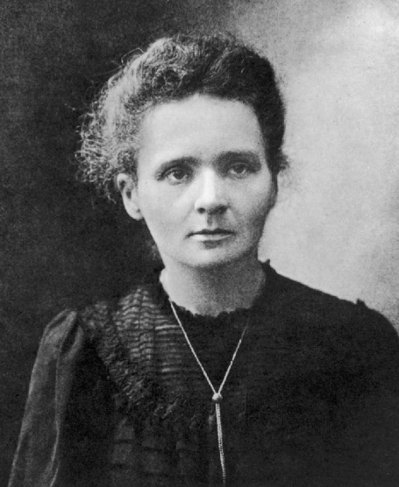
Reakce s fluorem a chlorem nastává za vzniku fluoridu radnatého RaF₂ a chloridu radnatého RaCl₂ již za laboratorní teploty, se sírou se slučuje na sulfid radnatý RaS při teplotě 150°C.
Ve sloučeninách vystupuje radium v oxidačním stupni II jako radnatý kation Ra²⁺. Radnaté soli, s výjimkou dusičnanu radnatého Ra(NO₃)₂, jsou velmi málo rozpustné ve vodě, jsou obvykle bezbarvé, s výjimkou žlutého chromanu radnatého RaCrO₄. Na vzduchu modře světélkují a bezbarvý plamen zbarvují intenzivně karmínově červeně.
Radium se v přírodě vyskytuje společně s radonem, velmi vzácně jako součást rud uranu, z kterých se složitým postupem ve velmi malém množství získává, a v důlních vodách uranových dolů. Známým nerostem radia je radiobaryt (Ba,Ra)SO₄.
Pro objev radia měla zásadní význam těžba uranových rud a výroba uranových barev v Jáchymově. Právě v odpadu z jáchymovské továrny na uranové barvy objevila M. Curie-Sklodowská v roce 1898 nový prvek – radium.
Praktické využití nachází radium jako zdroj radioaktivního záření pro léčebné, diagnostické i další účely.

Slide 35
V kovové formě bylo radium připraveno až v roce 1910 (M. Curie, A. Debierne) elektrolýzou taveniny chloridu radnatého RaCl₂. Na rtuťové katodě se radium vyloučilo ve formě amalgamu, ze kterého bylo získáno destilací ve vodíkové atmosféře. Později bylo kovové radium připraveno také termickým rozkladem azidu Ra(N₃)₂ a vakuovou redukcí oxidu RaO hliníkem při teplotě 1200°C.
Čisté kovové radium se nevyrábí, pro technické a léčebné využití se používají pouze jeho sloučeniny. Rudný koncentrát rudy s obsahem radia se oxidačně praží, tím dojde k odstranění síry a arsenu. Výpražek se rozpustí v kyselině sírové. Působením chloridu barnatého se vysráží radium, v roztoku zůstane uran. Usazenina se převede varem s uhličitanem sodným ze síranů na uhličitany a následně kyselinou chlorovodíkovou na chloridy.
Oddělování radia od barya klasickou Curieovou metodou je založeno na frakční krystalizaci, závislé na rozdílné rozpustnosti chloridů radia a barya. Roztok chloridů se odpařuje, až do vzniku zárodečných krystalů, po ochlazení se objeví shluky krystalů bohatší na radium. Krystaly se oddělí, a celý postup se několiksetkrát opakuje, až roztok žádné radium neobsahuje.
Moderní ruský postup oddělování radia od barya využívá frakční srážení radia chromanem barnatým BaCrO₄.

Slide 36
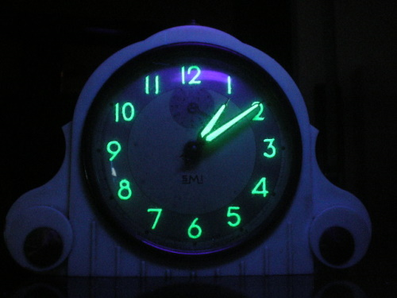
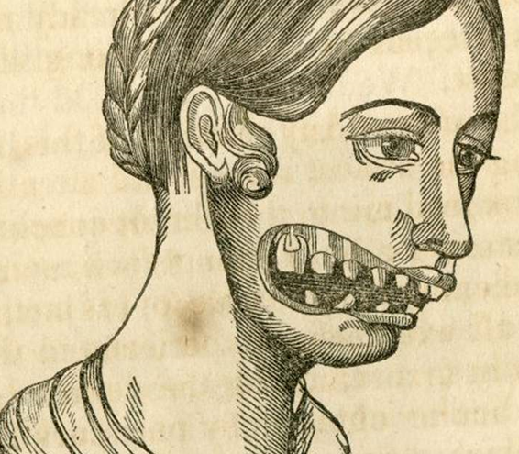
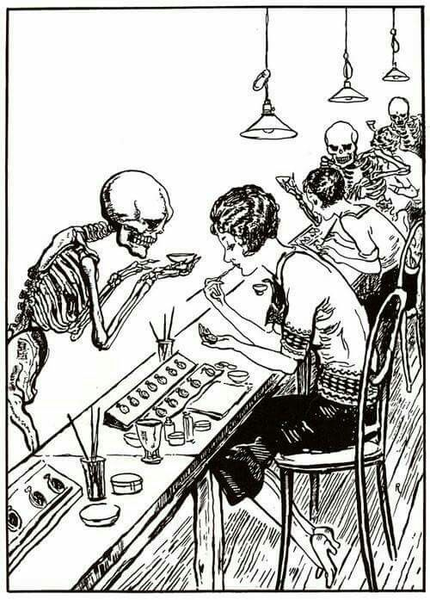
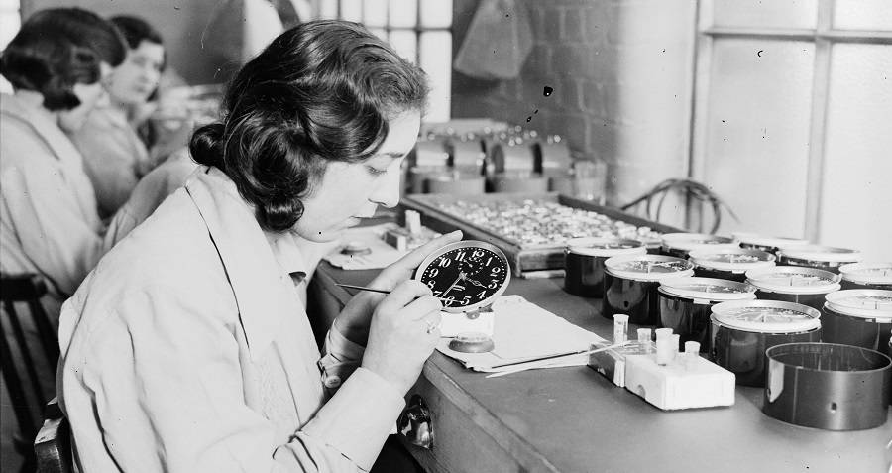
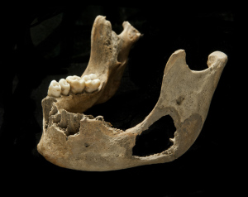
Radiové dívky (radium girls)
- byly malířky ciferníků speciálních vojenských hodinek. Ciferníky se natíraly materiálem obsahujícím radium, aby ve tmě svítily. Dělnice při práci nepoužívaly žádné ochranné pomůcky a radioaktivním účinkům tak byly vystaveny i několik hodin denně. Důsledkem bylo zejména vypadávání zubů, vlasů a nádorová onemocnění.

Slide 37
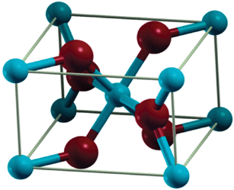
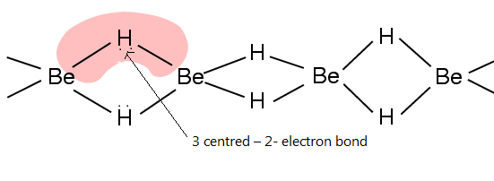
Hydridy
Hydridy beryllia BeH₂ a hořčíku MgH₂ mají schopnost polymerovat a tvořit makromolekulární řetězce.
Hydridy hořčíku MgH₂ nebo Mg(AlH₄)₂ mají značnou perspektivu jako bezpečné zásobníky vodíku.
Hydridy Ca, Sr a Ba – iontové hydridy (kation kovu a anion H⁻), bezbarvé, krystalické látky, silná redukční činidla.

Slide 38
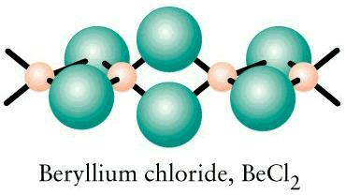
Sloučeniny s halogeny
Fluorid beryllnatý BeF₂ se používá v biochemii jako inhibitor reakcí proteinů a ve směsi s fluoridem lithným LiF jako chladivo v experimentálních jaderných reaktorech MSRE (Molten Salt Reactor Experiment).
Chlorid beryllnatý BeCl₂ se používá jako katalyzátor v organické chemii.
Chlorid hořečnatý MgCl₂ je základní složkou činidla k důkazu kyseliny fosforečné a jejich solí (hořečnatá soluce).
Chlorid vápenatý CaCl₂ .2 H₂O, velmi dobře rozpustný, na dialyzační nebo infuzní roztoky, bezvodý- hygroskopický, se používá k sušení plynů jako tzv. chlorkalciový uzávěr k zamezení přístupu vlhkosti do systemu, 30 % vodný roztok tuhne při – 48 ⁰C.
Bromid vápenatý CaBr₂ se používá k přípravě hustých roztoků pro výplachy ropných vrtů.

Slide 39
Chlorid strontnatý SrCl₂ se používá do zubních past pro citlivé zuby.
Chlorid barnatý BaCl₂ a bromid barnatý BaBr₂ jsou důležitými látkami pro snížení obsahu radia při chemickém čištění odpadních důlních vod po těžbě uranu.
Fluorid barnatý BaF₂ slouží k výrobě detektorů rentgenového a gama záření.
Chloristan hořečnatý Mg(ClO₄)₂ je hlavní složkou chemických detektorů sirného yperitu - S(CH₂CH₂Cl)₂.
Chlorečnan vápenatý Ca(ClO₃)₂ a chloristan vápenatý Ca(ClO₄)₂ se omezeně využívají v pyrotechnice jako silná oxidační činidla.
Bromičnan vápenatý Ca(BrO₃)₂ se pod označením E 924 používá jako aditivum do mouky (v EU zakázán).
Jodičnan vápenatý Ca(IO₃)₂ je antiseptikum v kosmetických přípravcích.
Chlornan vápenatý Ca(ClO)₂ je součástí "chlorového vápna" které se připravuje zaváděním chloru do suspenze hydroxidu vápenatého.
Bromid strontnatý SrBr₂ a chlorečnan strontnatý Sr(ClO₃)₂ se využívají v pyrotechnice - barví plamen intenzivně červeně.
Chlornan barnatý Ba(ClO)₂ je bělící činidlo a antiseptikum.

Slide 40
Chlorečnan barnatý Ba(ClO₃)₂ a chloristan barnatý Ba(ClO₄)₂ se využívají v pyrotechnice - barví plamen zeleně, krystalický chloristan barnatý Ba(ClO₄)₂·3H₂O se vyznačuje extrémně dobrou rozpustností ve vodě (ve 100 g vody se při teplotě 100 °C rozpustí 6785 g této soli).

Slide 41
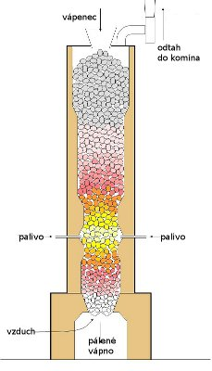
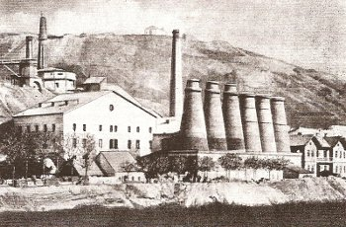
Sloučeniny s kyslíkem
Bílý nerozpustný hydroxid beryllnatý Be(OH)₂ je výchozí látkou pro přípravu většiny ostatních sloučenin beryllia.
Oxid beryllnatý BeO se používá jako izolant v polovodičových součástkách a je součástí teplovodivých past. BeO lze připravit žíháním hydroxidu Be(OH)₂ → BeO + H₂O nebo uhličitanu BeCO₃ → BeO + CO₂
Be(OH)₂ se rozpouští v nadbytku hydroxidu alk. kovu:
Be(OH)₂ + 2 NaOH → Na₂[Be(OH)₄]
Oxid hořečnatý MgO se používá k výrobě žáruvzdorných materiálů. MgO je tzv. "pálená magnezie„ Přípraví se vyžíháním uhličitanu nebo hydroxidu. Reaguje pomalu s vodou MgO + H₂O → Mg(OH)₂.
Oxid vápenatý - pálené vápno - vyrábí se žíháním vápence
Pálení vápence probíhá při teplotě 900 – 1100 °C
CaCO₃ → CaO + CO₂
ΔH = 178 kJ. mol⁻¹

Slide 42
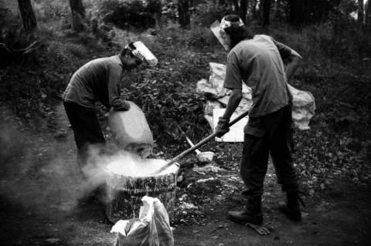
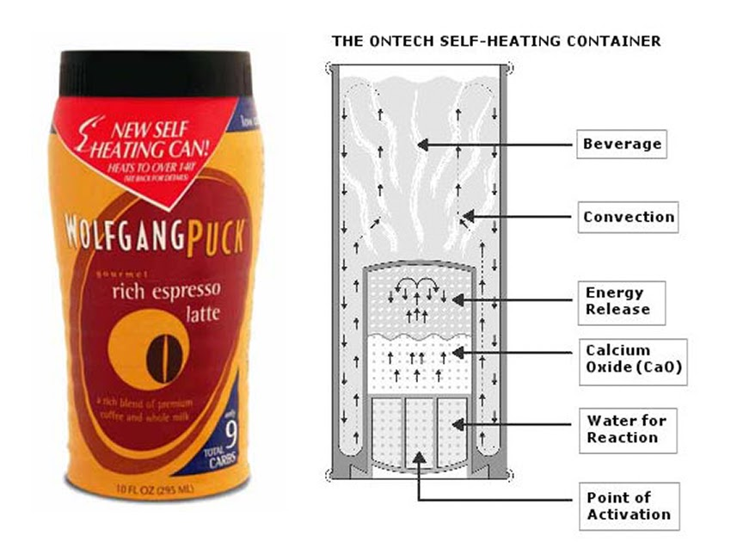
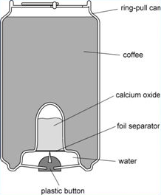
Hydroxid hořečnatý se využívá se k omezení kyselosti žaludečních šťáv (antacidum).
"Hašené vápno" = technický hydroxid vápenatý. Hašení vápna:
CaO + H₂O → Ca(OH)₂
Ca(OH)₂ - mírně rozpustný ve vodě - roztok se nazývá "vápenná voda"; silná zásada, hojně využívaná k alkalizaci v průmyslu, „natronové vápno" - směs hydroxidů sodného a vápenatého.
Teplo které se uvolňuje při reakci oxidu vápenatého s vodou se také využívá v samoohřívacích konzervách:
CaO(s)+ H₂O(aq) → Ca(OH)₂(s)
ΔH = −65.3 kJ⋅mol⁻¹

Slide 43
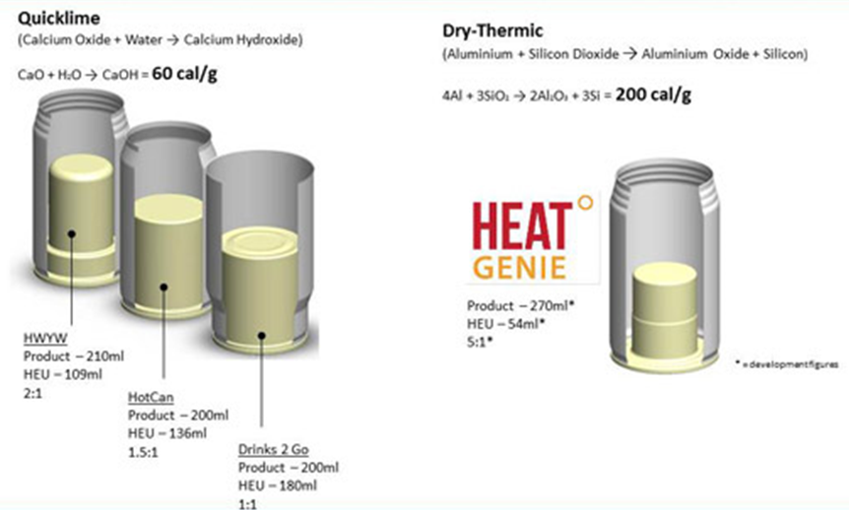

Slide 44
Peroxid vápenatý CaO₂ se používá jako hnojivo a jako oxidační činidlo při dekontaminaci vody znečištěné ropnými produkty.
Oxid strontnatý SrO je součástí glazur a skel.
Peroxid strontnatý SrO₂ se používá jako bělidlo, antiseptikum a zejména jako součást značkovací světelné munice.
Hydroxid barnatý Ba(OH)₂ slouží jako katalyzátor při přípravě některých cyklických ketonů (příprava cyklopentanonu cyklizací kyseliny adipové).
Oxid barnatý BaO se používá ve sklářství k úpravě indexu lomu a jako katalyzátor některých organických reakcí.
Peroxid barnatý BaO₂ se využívá v pyrotechnice - barví plamen zeleně, k výrobě peroxidu vodíku a je hlavní součástí iniciačních složí pro snadnější zapálení směsi při aluminotermickém svařování.

Slide 45
Sloučeniny se sírou
Síran hořečnatý MgSO₄ (Epsomská sůl, hořká sůl) se vyžívá v lékařství a lázeňství (projímavé účinky), jako potravinářské plnivo E 518 a jako důležitý zdroj hořčíku pro výživu rostlin, zejména jehličnanů.
Hydrogensiřičitan vápenatý Ca(HSO₃)₂ znám jen v roztocích, účinná složka sulfitových louhů v papírenském průmyslu, příprava zaváděním SO₂ do suspenze hydroxidu vápenatého: Ca(OH)₂ + 2 SO₂ → Ca(HSO₃)₂
Hemihydrát síranu vápenatého (sádra) CaSO₄ . ½ H2O. Výroba zahřátím sádrovce CaSO₄.2 H₂O na 160 ⁰C - částečná dehydratace; tuhnutí sádry je nabírání krystalové vody zpět.
Sulfid strontnatý SrS je součástí depilačních prostředků a luminiscenčních barev.
Siřičitan barnatý BaSO₃ se používá jako bělidlo papíru.
Síran barnatý BaSO₄ je velmi nerozpustný, využívá se jako kontrastní látka při rentgenové diagnostice zažívacího traktu, jako bílý pigment a plnivo.

Slide 46
Sloučeniny s dusíkem
Nitrid beryllnatý Be₃N₂ se používá jako součást žáruvzdorné keramiky.
Dusitan vápenatý Ca(NO₂)₂ slouží k přípravě nemrznoucích roztoků.
Dusičnan strontnatý Sr(NO₃)₂, v pyrotechnice - barví plamen intenzivně červeně.
Azid barnatý Ba(N₃)₂ se používá k laboratorní přípravě čistého dusíku a jako výchozí látka pro přípravu dalších azidů.
Dusičnan barnatý Ba(NO₃)₂ je důležitým analytickým činidlem pro určení některých aniontů a využívá se v pyrotechnice - barví plamen zeleně.
Fosfid vápenatý Ca₃P₂ slouží jako rodenticid a má značné využití v pyrotechnice jako součást samozápalné munice.
Difosforečnan vápenatý Ca₂P₂O₇ slouží jako abrazivo v zubních pastách.
Sloučeniny s fosforem

Slide 47
Sloučeniny s uhlíkem
Uhličitan hořečnatý MgCO₃, tzv. "bílá magnézie", se používá do zubních past. Přírodní MgCO₃ - magnezit se zpracovává na žáruvzdorné vyzdívky do pecí.
Uhličitan vápenatý CaCO₃ se používá v potravinářství jako stabilizátor a barvivo E 170 a jako bílý malířský pigment mušlová běloba.
CaCO₃ - velmi běžný v přírodě: mramor, křída, vápencová pohoří. Transport vápence v krasových útvarech umožňuje rovnováha ustavující se mezi rozpustným Ca(HCO₃)₂ a nerozpustným CaCO₃:
CaCO₃ + H₂O + CO₂ ↔ Ca(HCO₃)₂
Tvrdnutí malty: Ca(OH)₂ + CO₂ → CaCO₃ + H₂O
Uhličitan strontnatý SrCO₃ se používá jako tavidlo do keramických glazur.
Uhličitan barnatý BaCO₃ se používal jako rodenticid a slouží jako katalyzátor při přípravě některých cyklických ketonů (příprava cyklopentanonu cyklizací kyseliny adipové).

Slide 48
Mezi další používané vápenaté pigmenty patří svatojánská běloba Ca(OH)₂·CaCO₃, kostní běloba Ca₃(PO₄)₂·CaCO₃ nebo blancophon BaSO₄·CaCO₃.
Kyanid vápenatý Ca(CN)₂ slouží jako insekticid a rodenticid.
Vysoce toxický arseničnan vápenatý Ca₃(AsO₄)₂ se v minulosti velmi hojně používal jako herbicid a insekticid k ochraně bavlníku, dnes je jeho použití přísně regulováno a využívá se ve velmi omezené míře k ochraně golfových hřišť.
Octan vápenatý (CH₃COO)₂Ca slouží jako léčivo ke snižování krevní hladiny fosfátů.
Octan barnatý (CH₃COO)₂Ba se používá jako mořidlo při barvení tkanin a jako sušidlo nátěrových hmot.
Acetylid vápenatý se používal v karbidových lampách a k výrobě hnojiva kyanamidu vápenatého.

Slide 49
Sloučeniny s borem
Sloučeniny s křemíkem
Silicid vápenatý CaSi₂ má velmi široké využití ve vojenské i průmyslové pyrotechnice (výbušné nýty) a je hlavní účinnou složkou samoohřívacích konzerv.
Křemičitan vápenatý Ca₂SiO₄ se používá k výrobě nehořlavých izolací.
Hexaborid vápníku CaB₆ se používá jako dezoxidační činidlo v metalurgii barevných kovů.
Boritan vápenatý Ca₃(BO₃)₂ je součástí glazur, zpomalovačů hoření a reaktivních samotěsnících pojiv.
Boritan barnatý Ba(BO₂)₂ je používán jako UV stabilizátor PVC a k výrobě optických součástí pracujících v UV části spektra.

Slide 50
Sloučeniny s d-prvky
Manganan barnatý BaMnO₄ je modrý pigment manganová modř.
Manganistan vápenatý Ca(MnO₄)₂ je účinnou složkou bělících zubních past.
Železan barnatý BaFeO₄ je důležité oxidační činidlo v organické chemii.
Ferit BaFe se požívá k výrobě permanentních magnetů.
Chroman vápenatý CaCrO₄ se používá jako žlutý pigment vápenatá žluť a jako inhibitor koroze.
Chroman strontnatý SrCrO₄ slouží jako žlutý pigment stronciová žluť k probarvování PVC a jako inhibitor koroze nátěrových hmot na slitiny hořčíku, hliníku a zinku.
Chroman barnatý BaCrO₄ se používá jako pigment baryová žluť, jako inhibitor koroze a jako katalyzátor dehydratace alkanů.

Slide 51
Sloučeniny s d-prvky
Titaničitan strontnatý SrTiO₃ má velmi vysoký index lomu světla a používá se v optice a jako náhrada diamantu.
Titaničitan barnatý BaTiO₃ vykazuje piezoelektrické vlastnosti a využívá se k výrobě mikrofonů a jako dielektrikum v kondenzátorech.

